Slide 1
2016/03/18
Home Work (2)
CS263 曾台賢

Slide 2
Problem → nAnB 遊戲 (手動輸入版)
需求與規格
  遊戲出題規格為長度4碼，數字不重複的隨機數字
  須有錯誤驗證機制
  採用物件導向的精神撰寫
  Console 版本與 Web Form 版本

Slide 3
方案架構
nAnB_001 (Console 版 nAnB)
nAnB_002 (Web Form 版 nAnB)
Lib (共用類別庫)
BizLib (共用邏輯)
GameBiz.cs → 遊戲邏輯
RandomBiz → 隨機亂數邏輯
DataLib (資料邏輯)
nAnBNumber.cs → 共用資料

Slide 4
程式流程
呼叫 Random Biz 出題
驗證使用者輸入資料的正確性
呼叫 Game Biz 開始玩遊戲
全對
遊戲結束

Slide 5
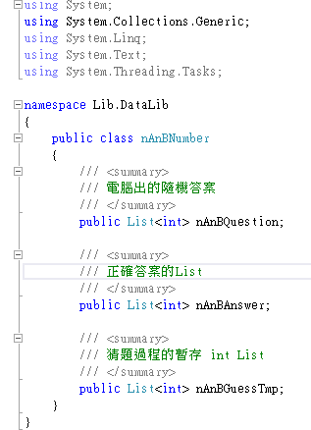
程式內容 DataLib
nAnBNumber.cs

Slide 6
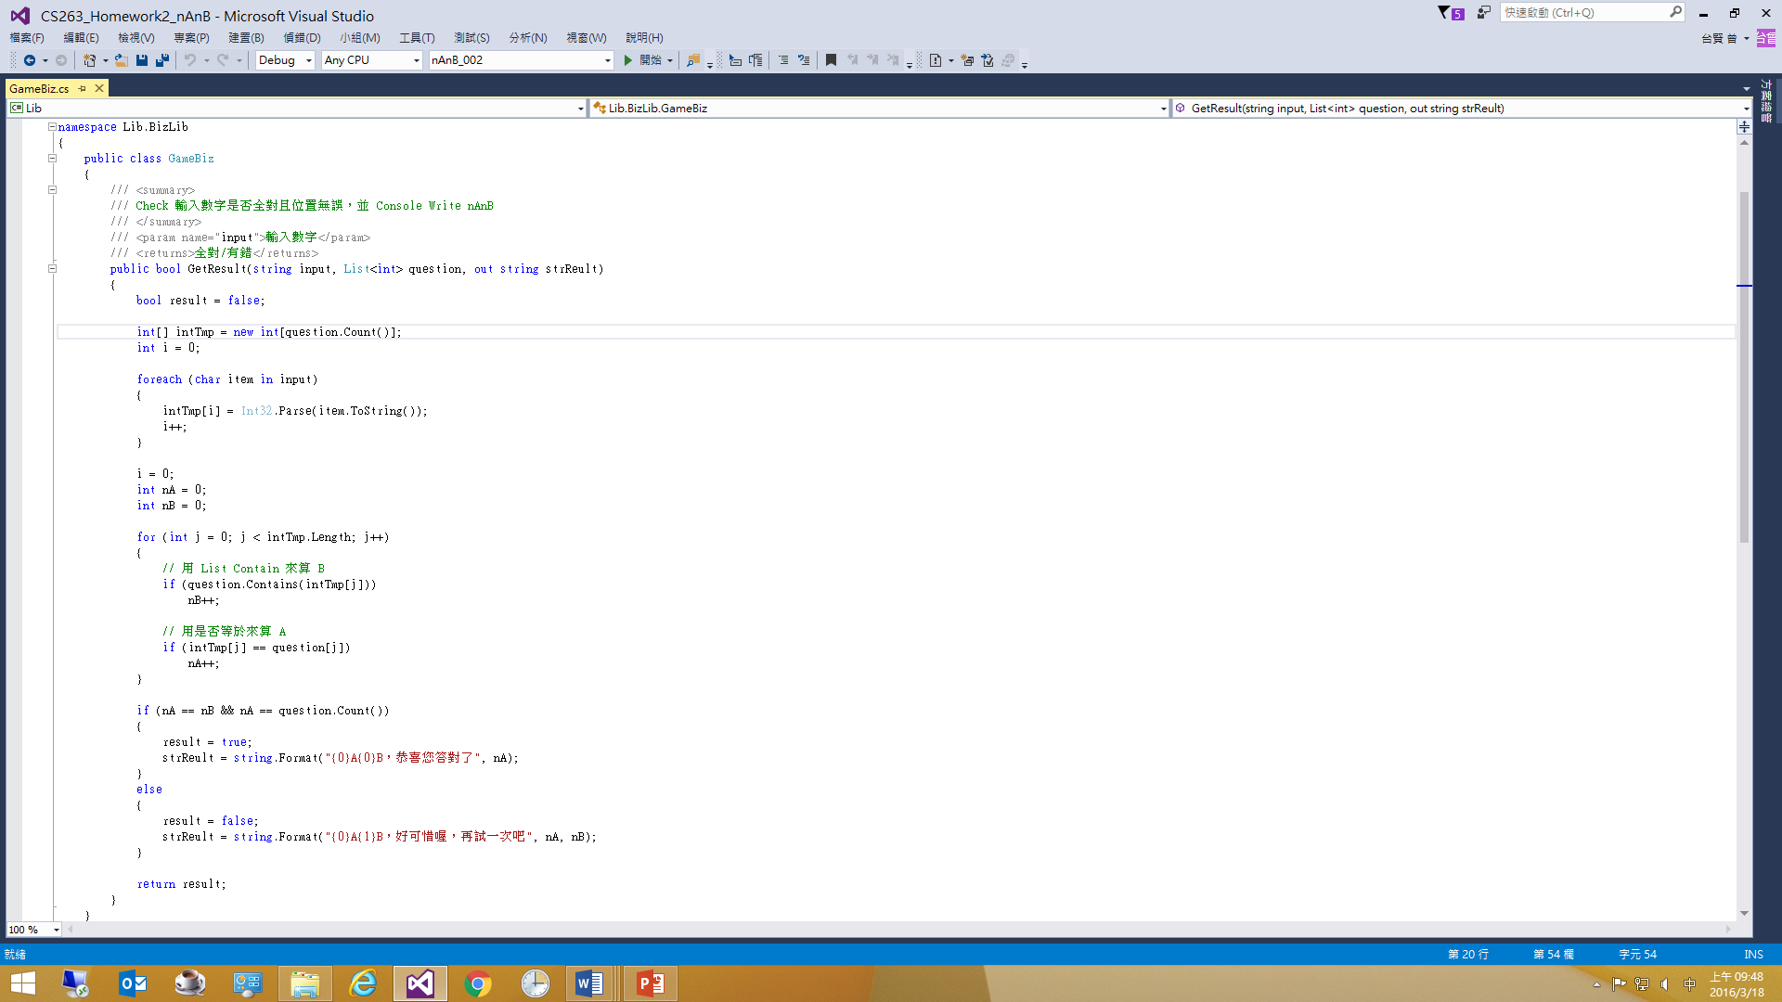
程式內容 BizLib
GameBiz.cs

Slide 7
程式內容 BizLib
GameBiz.cs

Slide 8
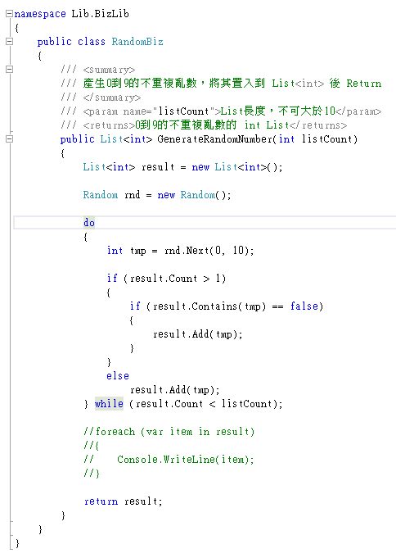
RandomBiz.cs

Slide 9
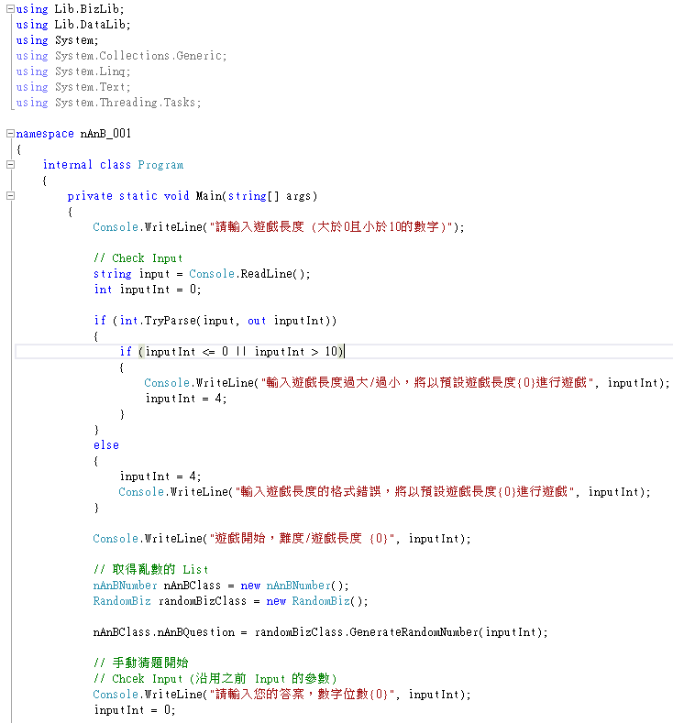
nAnB_001 部分程式截圖

Slide 10
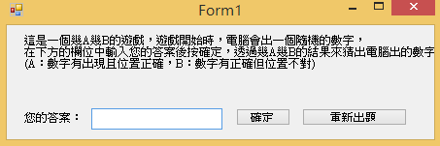
nAnB_002 UI
填入答案
送出答案
重新出題

Slide 11
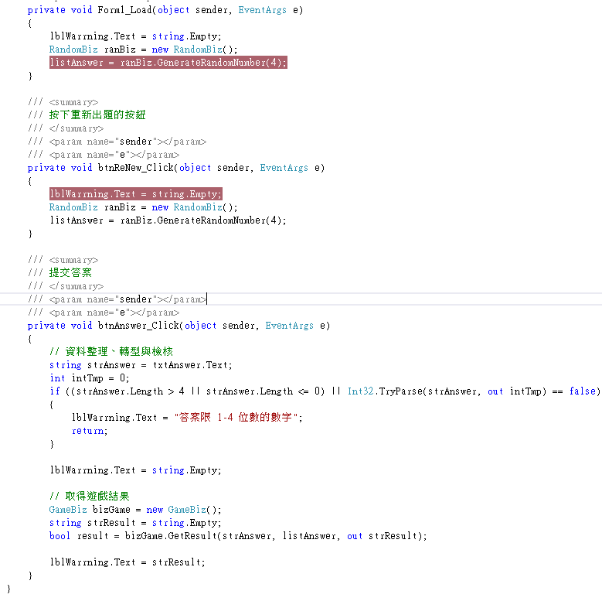
nAnB_002 部分程式截圖

Slide 12
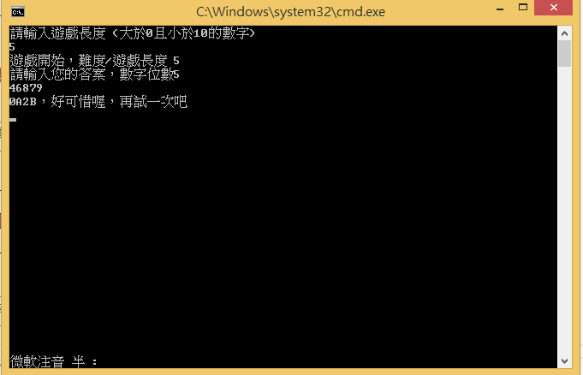
nAnB_001 執行結果

Slide 13
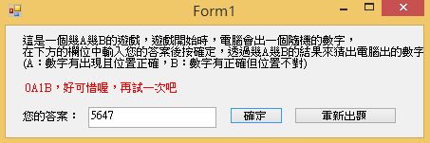
nAnB_002 執行結果

